Slide 1
题目：基于机器学习方法的人口空间数据化研究
指导教师：林杰
蔡泽伦

Slide 2
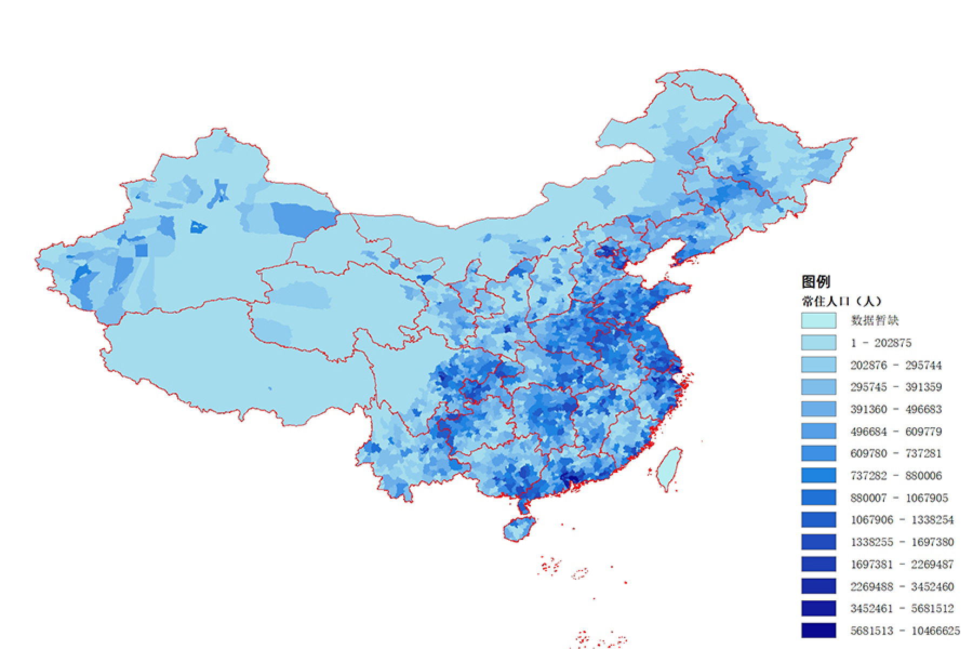
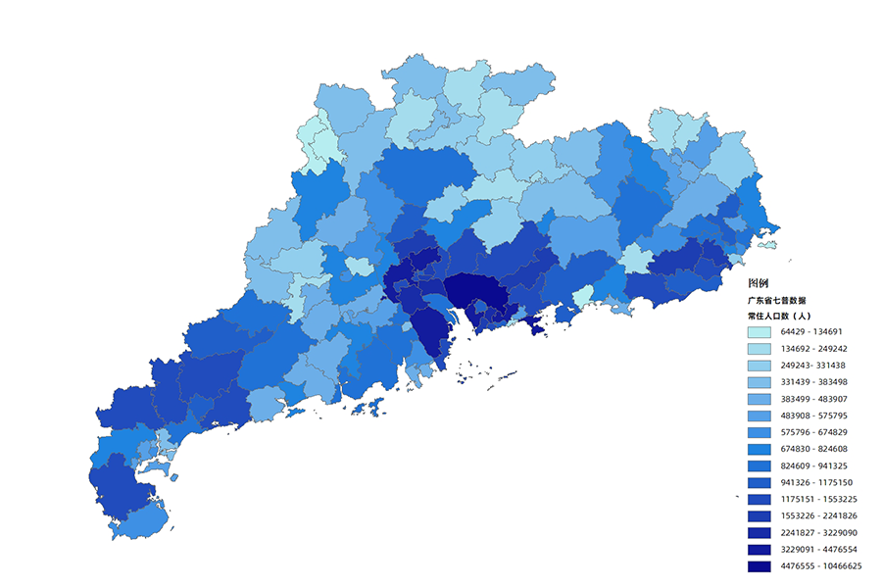
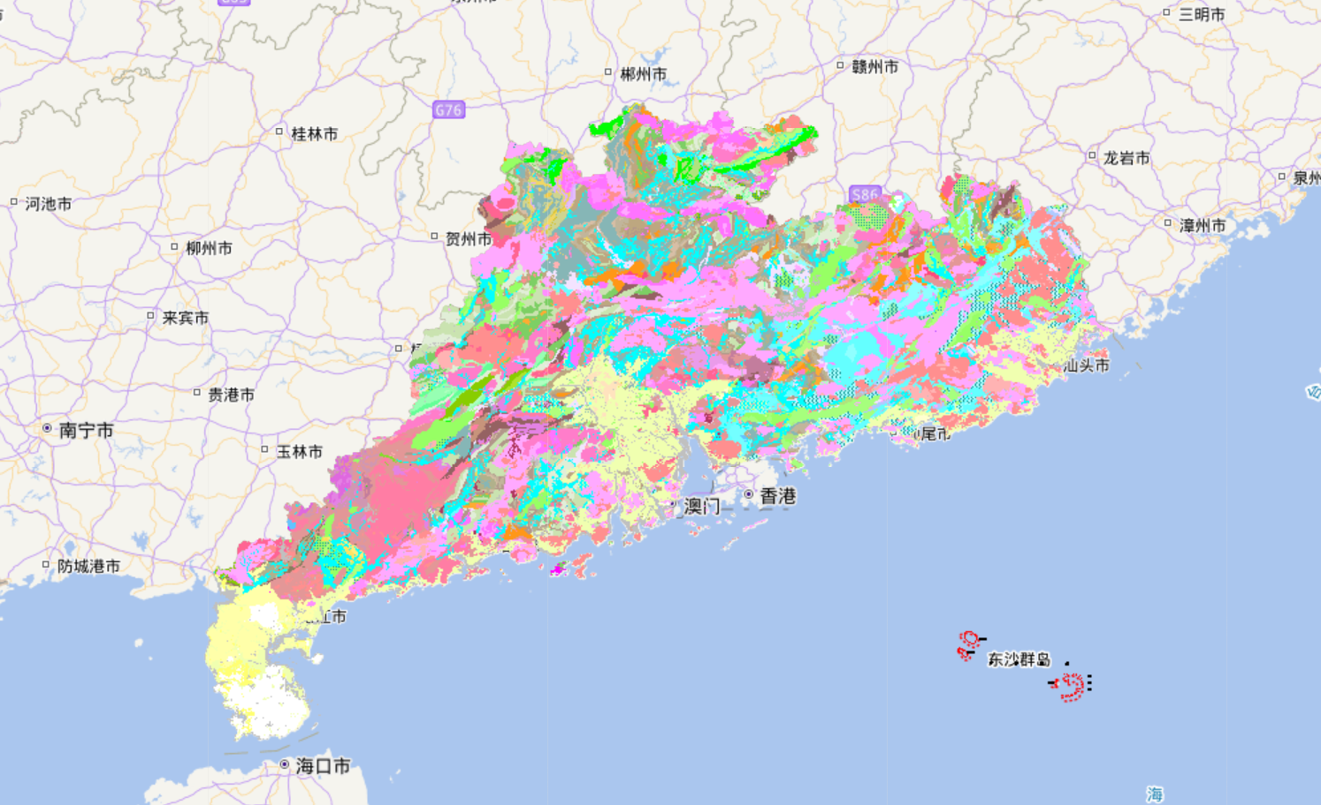
什么是人口空间数据化？

Slide 3

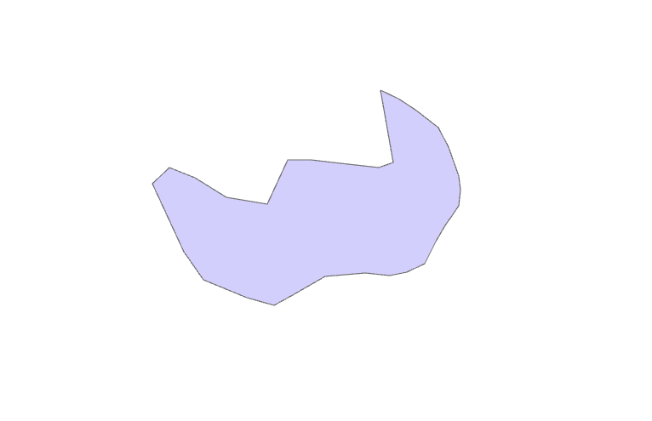
什么是人口空间数据化？
3.6w
300 400 500

Slide 4
研究的意义
支持疾病影响估计、流行病学建模、应对气候变化的人类健康适应策略、灾害管理、可达性建模、交通和城市规划、贫困地区范围和环境影响评估等应用
本研究在特定区域内提高了空间数据精度

Slide 5
技术路线
全球级别的模型
GPW：假设行政区内人口均匀分布，随后做 Smooth 插值
GRUMP：考虑农村/城市分布的影响
LandScan：综合考虑了道路网、地面倾斜度、土地利用和夜晚照明的影响
地区级别的模型
AfriPop：考虑土地覆盖、气候区和详细的定居点的影响
AsiaPop：……
Notes:
目前是打算在长江三角洲地区做

Slide 6
目前进度
收集了我国第六、第七次人口普查的详细数据和行政区矢量图
收集了上面提到的各种模型数据
Notes:
除了看的论文外

